Slide 1


Indicadores económicos y decisiones basadas en datos
Repaso de la Unidad 6
Presentador: Julian Fernández

Slide 2

Objetivo de la sesión:
Repaso rápido de los puntos clave de la Unidad 6.
Sintetizar la relación entre indicadores macroeconómicos y gestión empresarial.
Analizar el impacto del Big Data y la visualización en la estrategia financiera.
Discutir la aplicación práctica para la mitigación de riesgos y creación de valor.
Abrir el espacio para resolver dudas y consolidar el conocimiento.
Fomentar una discusión sobre la aplicación de los conceptos.

Slide 3

Evolución: Del Dato Histórico a la Predicción
Título: Contexto Histórico y Actual
Siglo XIX - XX: Los indicadores (PIB, IPC) surgen para medir fluctuaciones post-crisis. Eran reportes "retrovisores" (qué pasó).
Años 70 (Globalización): Se incorporan índices de confianza y precios de exportación para anticipar ciclos.
Era Actual (Digital):
El análisis ya no es solo descriptivo, sino predictivo.
Integración de Big Data: Procesamiento de datos no estructurados en tiempo real.
Enfoque: Personalización y agilidad ante la volatilidad.

Slide 4
Indicadores Clave para la Gestión (KPIs)
Título: El Tablero de Control del Directivo
Para la toma de decisiones estratégicas, monitoreamos dos frentes:
Macro (Entorno):
  PIB: Crecimiento del mercado potencial.
  IPC (Inflación): Poder adquisitivo del cliente y costos operativos.
Micro (Interno/Financiero):
  ROI (Retorno sobre Inversión): Eficiencia del capital asignado.
  Margen Operativo: Capacidad de generar ganancias de la operación pura.
  Rotación de Activos: Eficiencia en el uso de la infraestructura instalada.

Slide 5
Caso de Estudio: Apple Inc.
Título: Aplicación Estratégica de Indicadores
La Estrategia: Apple no solo vende productos, monitorea rigurosamente su salud financiera.
Indicadores Clave:
Alto ROI: Valida las inversiones masivas en I+D (Innovación).
Rotación de Activos: Asegura que sus instalaciones y cadena de suministro operen sin capacidad ociosa.
Margen Operativo: Mantenido consistentemente sobre el 20% (según reporte 2020).
Resultado: Capacidad para escalar producción globalmente y mantener liquidez ante crisis.

Slide 6
Big Data en el Análisis Financiero
Título: Más allá del Excel Tradicional
Definición: Manejo de grandes volúmenes de datos (estructurados y no estructurados) que los sistemas convencionales no pueden procesar.
El Cambio de Paradigma:
Permite identificar patrones ocultos.
Facilita el Análisis Predictivo (tendencias de mercado, tasas de interés, comportamiento del consumidor).
Caso JPMorgan Chase: Usa algoritmos para analizar millones de transacciones, predecir riesgos financieros y ajustar estrategias de inversión en tiempo real.

Slide 7
Ventajas y Desafíos del Big Data
Título: Balanceando Oportunidad y Riesgo
Ventajas
Decisiones Informadas: Visión 360 del mercado.
Eficiencia: Detecta ineficiencias operativas.
Gestión de Riesgos: Identificación temprana de amenazas.
Desafíos
Volumen y Tecnología: Requiere infraestructura avanzada.
Calidad del Dato: "Basura entra, basura sale".
Seguridad: Protección de datos sensibles y ciberseguridad.

Slide 8
Visualización de Datos para la Estrategia
Título: Transformando Datos en Insights
El Problema: El cerebro humano procesa mal las tablas complejas de datos crudos.
La Solución: Visualización (Tableau, Power BI, Looker).
Objetivo:
Identificar patrones y anomalías rápidamente.
Comunicar información compleja a stakeholders no técnicos.
Facilitar la toma de decisiones en tiempo real mediante Dashboards.

Slide 9
Tipos de Visualización y Caso Amazon
Título: Ver para Decidir
Herramientas Comunes:
Líneas: Tendencias temporales (Ingresos, volatilidad).
Mapas de Calor: Zonas geográficas de alta demanda o riesgo.
Dispersión: Correlaciones entre variables.
Caso Amazon:
Utiliza dashboards para visualizar inventarios y patrones de compra en tiempo real.
Permite ajustes dinámicos de precios y logística inmediata.

Slide 10
Decisiones Financieras Impulsadas por Datos
Título: Áreas de Impacto Directo
El análisis de datos transforma cuatro pilares financieros:
Evaluación de Proyectos: Cálculo preciso de VAN y TIR basado en proyecciones de demanda reales, no intuiciones.
Gestión de Riesgos: Modelos predictivos para anticipar crisis o fluctuaciones de tasas.
Optimización de Recursos: Asignación presupuestaria donde el retorno es mayor.
Previsión (Forecasting): Proyecciones de flujo de caja más exactas basadas en históricos y tendencias actuales.

Slide 11
Caso de Éxito: Netflix
Título: Inversión en Contenido Basada en Datos
El Mito: Netflix produce lo que los directivos "creen" que gustará.
La Realidad:
Netflix usa Big Data para evaluar la rentabilidad potencial de una serie antes de producirla.
Analiza patrones de visualización para asegurar la retención de suscriptores.
Resultado Financiero: Minimización del riesgo de fracaso en inversiones multimillonarias de contenido original.

Slide 12
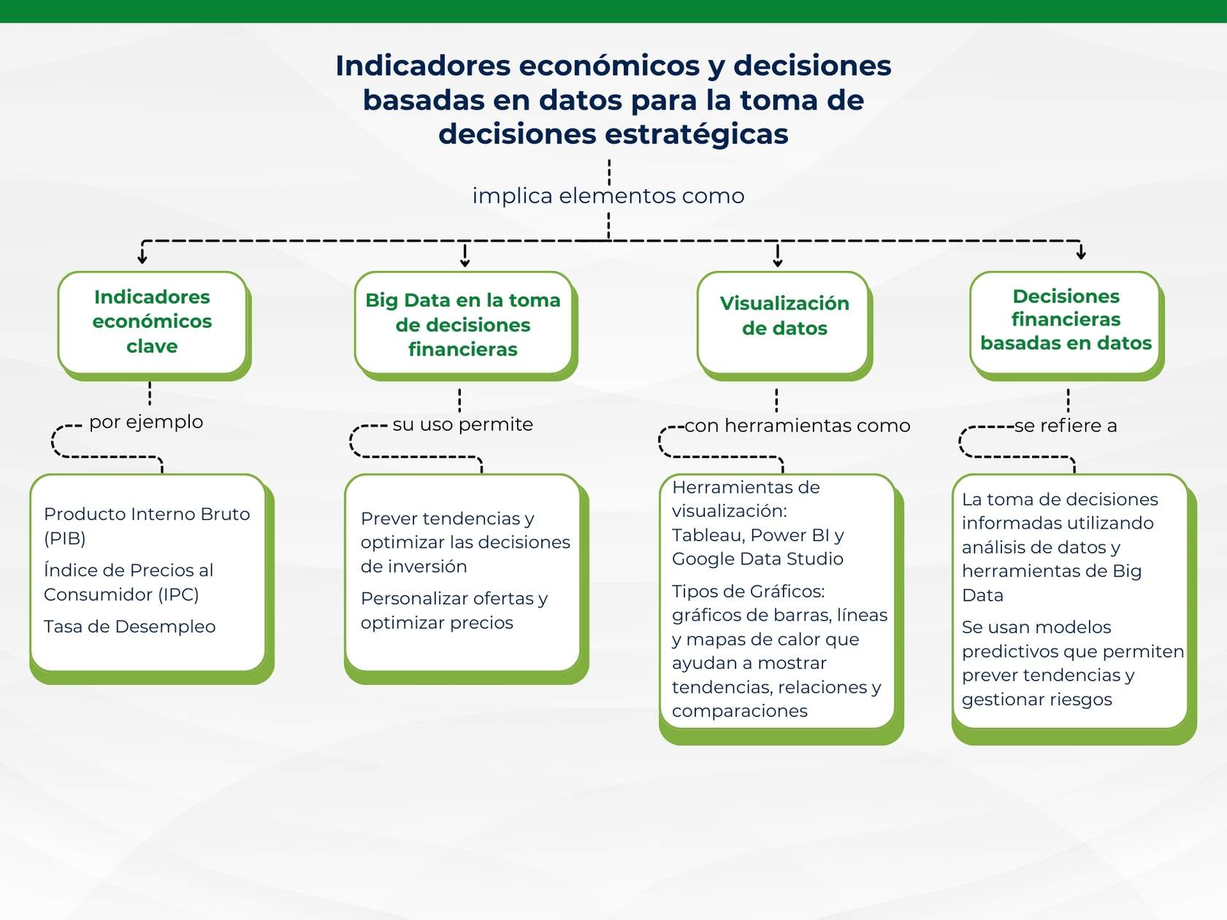

Slide 13
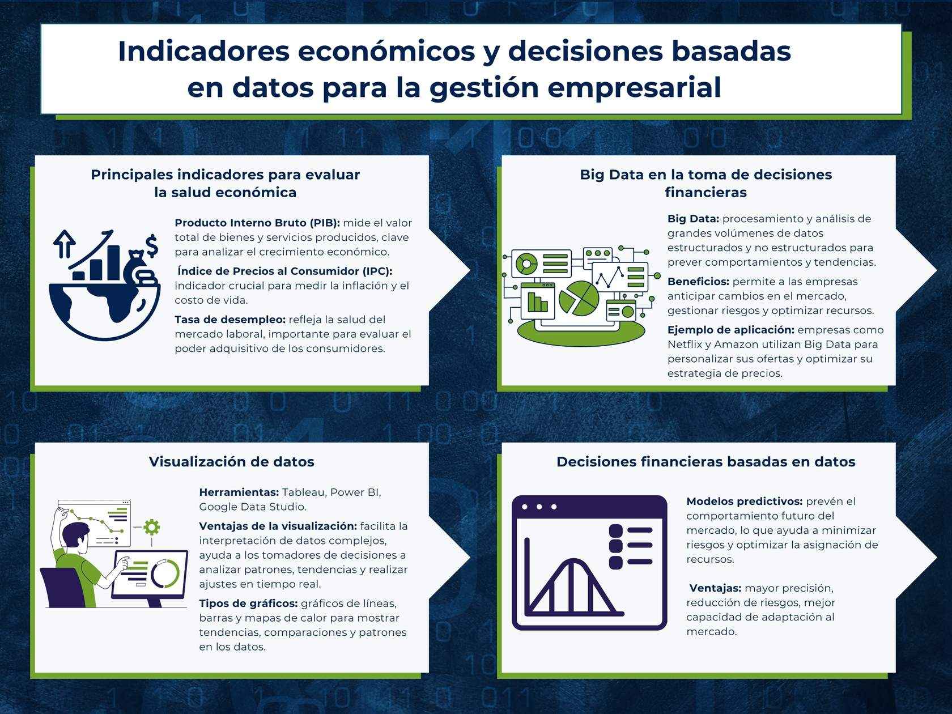

Slide 17
Resumen
Título: Conclusiones
Resumen: Hemos recorrido cómo la gestión empresarial ha evolucionado de un enfoque reactivo a uno predictivo. La combinación de los indicadores económicos tradicionales con la potencia del Big Data permite a las organizaciones no solo entender su entorno, sino anticiparse a él.
Conclusiones Clave:
Integración Total: La toma de decisiones exitosa fusiona el contexto macroeconómico (PIB, Inflación) con la eficiencia interna (ROI, Márgenes).
El Dato como Activo: El Big Data no es solo tecnología; es una herramienta financiera para mitigar riesgos y descubrir oportunidades de inversión.
Visualización es Agilidad: En la alta dirección, la capacidad de interpretar datos complejos rápidamente a través de dashboards (Tableau, Power BI) es una ventaja competitiva crítica.
El Fin: El objetivo último no es acumular datos, sino reducir la incertidumbre para garantizar la sostenibilidad y rentabilidad a largo plazo.

Slide 18
Actividad para Discutir
Título: Diálogo Estratégico
Pregunta para la sesión síncrona:
"¿Cómo crees que la integración de Big Data y la visualización de datos podría transformar la toma de decisiones financieras en tu organización o en la industria en la que trabajas?"

